Slide 1
«Активизация личностного опыта ребенка в реализации национально – культурного компонента»
Подготовила: воспитатель 2 кв.категории МБДОУ « ДСОВ № 75»
Лойкова Е.В.
г. Братск
2013г

Slide 2
«Образование должно быть направлено на воспитание уважения к родителям ребенка, его культурной самобытности, языку, к национальным ценностям страны, в которой ребенок проживает»
Конвенция о правах ребенка Статья 29

Slide 3
ФГТ
Основа реализации стандарта образования - общеобразовательная программа дошкольного образования, одной из важных частей которой является : обязательная часть, часть формируемая участниками образовательного процесса

Slide 4
Формирования национального самосознания
Регионализация – одно из стратегических
направлений развития образования в нашей стране,
а значит важный компонент в формировании
подрастающей личности.

Slide 5
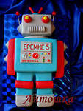
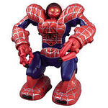
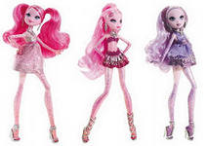
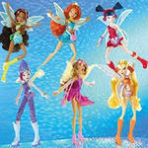

Slide 6
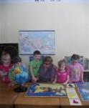
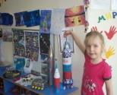
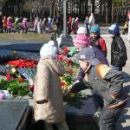
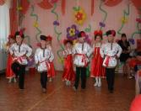
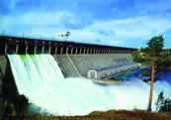
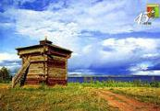
Заложить нравственные основы
любви к родному дому
к истории родного края

Slide 7
С самого рождения ребёнок является первооткрывателем, исследователем того мира, который его окружает.
Дошкольный возраст – яркая, неповторимая страница в жизни каждого человека. Именно в этот период начинается процесс социализации, устанавливается связь ребёнка с ведущими сферами бытия: миром людей, природы, предметным миром. Происходит приобщение к культуре, к общечеловеческим ценностям. Закладывается фундамент здоровья. Дошкольное детство – время первоначального становления личности.

Slide 8
Воспитание личности с активной жизненной позицией через формирование целостной картины мира посредством ознакомления дошкольников с родным краем.
Средством активизации в дошкольном образовании является технология проектной деятельности.

Slide 9
Сегодня метод проектов в является одним из популярнейших в мире, поскольку позволяет рационально сочетать теоретические знания и их практическое применение для решения конкретных проблем.
« Все что я познаю ,я знаю, для чего мне это надо и где и как я могу эти знания применить» – вот основной тезис современного понимания метода проектов.

Slide 10
Технология проектирования
Саморазвитие
Проектные мнения
Проект
Циклы проектирования
Активный участник

Slide 11
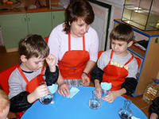
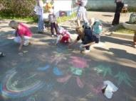
Технология проектирования
воспитатель – ребенок
ребенок – ребенок
дети – родители

Slide 12
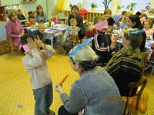
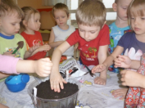
Использование метода проектов в дошкольном образовании как одного из методов интегративного обучения дошкольников, позволяет значительно повысить самостоятельную активность детей, развивать творческое мышление, умение детей самостоятельно, разными способами находить информацию об интересующем предмете или явлении и использовать эти знания для создания новых объектов действительности. А также делает образовательную систему ДОУ открытой для активного участия родителей.

Slide 13
Проекты разработанные в рамках регионального компонента

Slide 14
Построение образовательного процесса с учетом специфики социальных и природных особенностей региона.
Процесс введения регионального компонента посредством проектной технологии.

Slide 15
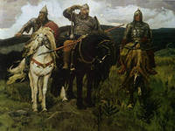
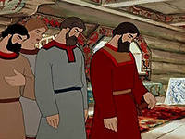
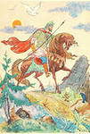
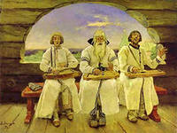
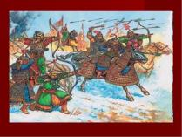
Проект «Герои былин. Русские богатыри».

Slide 16
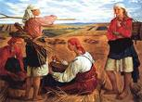
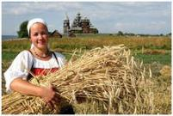
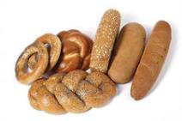
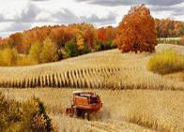
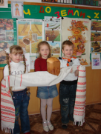
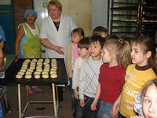
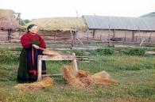
Проект «Путешествие с зернышком».

Slide 17
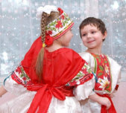
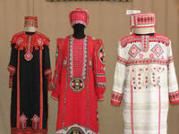
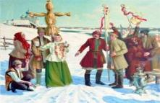
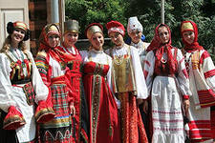
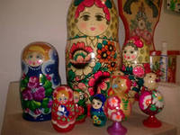
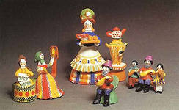
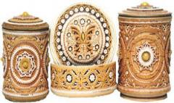
Проект «Изделия народных мастеров»

Slide 18
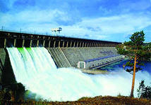
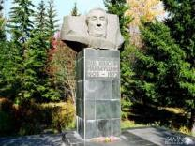
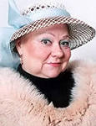
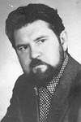
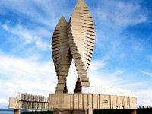
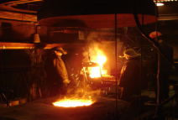
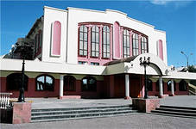
Проект «Мой родной город»

Slide 19
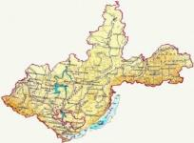
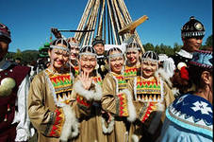
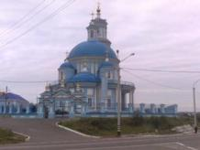
Проект «Сибирь – родная, необъятная»

Slide 20
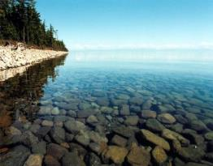
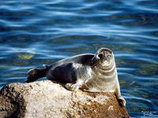
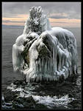
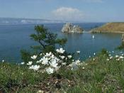
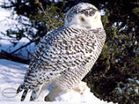
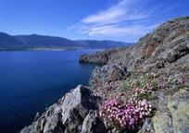
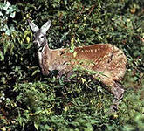
«Байкал – сокровищница Сибири»

Slide 21
Нам хотелось, что бы впечатления детства у наших воспитанников стали истоками любви к родному городу и к людям, живущим в нем, истоками патриотических чувств...

Slide 22
Залог успеха дошкольного педагога в осознании ответственности за формирование им человека, его внутреннего мира - его личности.

Slide 23
Успехов в работе!!!
Спасибо за внимание!

